Slide 1


因果推断技术在投放场景
的应用和展望
Growth-增长智能-投放 李灵福

Slide 2

讲师介绍
李灵福
2017年底加入字节跳动，目前就职于PDI-Growth-增长智能-投放，支持字节中国产品全渠道投放优化。

Slide 3
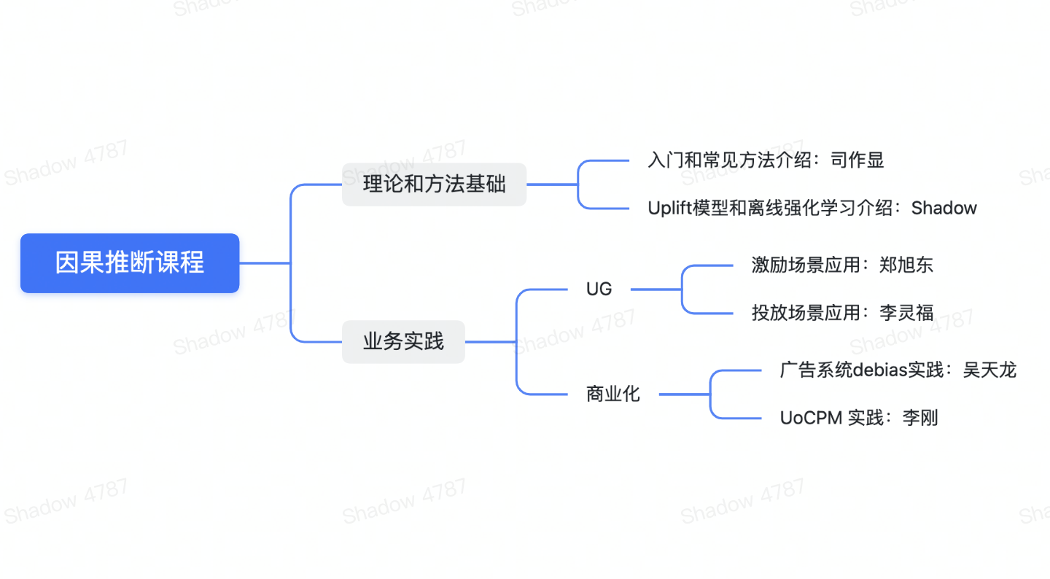
系列课程设计思路
Notes:
这里提一下为什么加 “展望”

Slide 4
课程目录
课程
回顾
应用
背景
技术
框架
典型
案例

Slide 5
1.1 因果推理理论
因果推断 => 指导业务决策
估计量：ATE、ATT、HTE
重要假设： SUTVA 、CIA、Overlap
常用的估计方法
AB实验：估计ATE的黄金标准
匹配和加权：根据特征找到相似的样本，Exact Matching，CEM、PSM、IPW, etc
工具变量：借助一个影响T但不直接影响Y的变量Z，衡量T对Y的影响
Uplift模型
S-Learner/T-Learner：简单直接；样本利用率低
TarNet：简单直接，有一定Debias能力；Uplift较小时，容易被模型忽略
DRL/DML：样本利用率高，Debias效果好；难以端到端，Uplift较大时，提升不明显
GRF/ORF：先用树做样本划分，再利用划分后的局部相似性计算因果作用，可解释性强

Slide 6
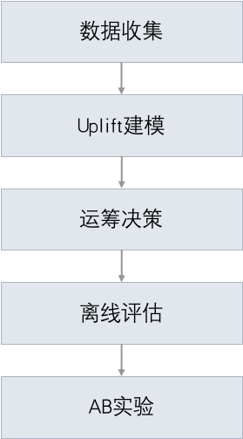
1.2 场景应用 – 问题
问题定义
约束：给出一定的预算/资源限制
目标：最大化整体的指定业务指标
决策：为每个用户分配什么样的激励选项 (Treatment)
可以是有无某种激励
也可以是几种不同的激励形式
还可以是一些离散的激励数值
整体流程

Slide 7
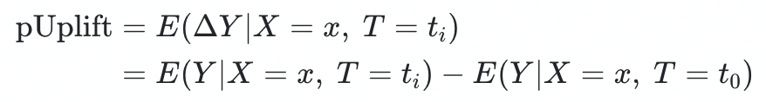
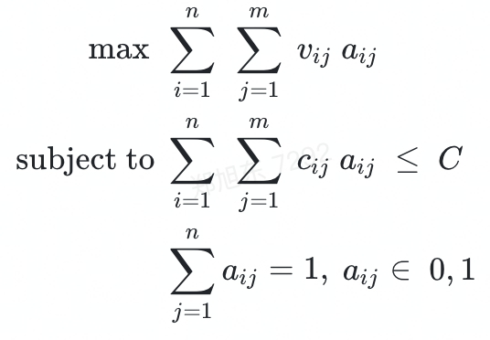
1.3 场景应用 – 求解
异质因果建模
X - 特征（入组前特征）
Y – 标签（入组后的用户标签）
T - 不同的Treatment
运筹决策（整数线性规划问题）
n个用户，m种treatment
C是总成本约束
vij, cij通常是Uplift模型预估出来的成本和收益的增量
aij是需要求解的treatment分配变量

Slide 8
课程目录
课程
回顾
应用
背景
技术
框架
典型
案例

Slide 9









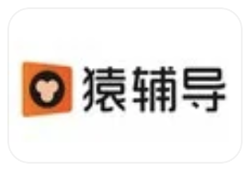


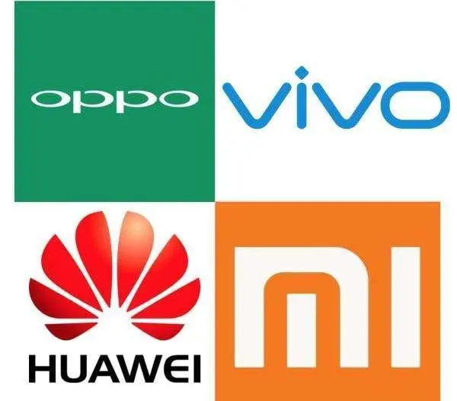

2.1 投放
投放目标
拉新、拉活
下单
线索
广告媒体
MAPI
RTA+DPA
DSP
创意
出价
广告主构建自己的创意制作、定向、出价等能力，通过MAPI、RTA、DSP与多个媒体实现交互，达成投放目标。
定向
归因
回传
广告主

Slide 10
2.2 投放增长
投放 (人)
创意制作
创建与关停
投放平台
管理平台：账户、创意管理
数据平台
投放算法
智能创意
计划管理
计划定向、出价
创意挑选
策略平台
归因、回传、抓取
自动化投放
精细化投放
投放增长 =“人机结合”
业务逐渐从投放依赖人工经验执行计划维度的优化，演进到算法进行用户择优、全链路托管，实现智能化升级。
广告平台

Slide 11
2.3 投放算法
广告系统的局限性
深度优化依赖广告主数据回传，涉及广告主数据安全问题。
出价产品受回传样本量、回传周期影响，存在难以起量、完成率不高等问题。
难以或不提供多样化的优化能力，特别是“从LC到边际视角”目标切换。
投放：基于RTA/DPA实现高价值、目标用户获取，提升投放效果。
高价值：具有更深度行为、长期价值（长留、LTx/LTVx、净利润、付费率等）的用户。
目标用户：特定画像用户、去重视角、边际视角真增量用户。

Slide 12

2.4 投放与因果推断
投放的现有问题
归因：现有投放（主要是拉新场景）基于Last Click归因，并将用户全生命周期价值归功于投放。此方式忽略了投放在不同场景下存在的“助攻”、“蚕食”、“透支”等现象，无法严谨度量投放效果。
召回：产品发展到一定阶段后，需要对流失用户进行召回，由于投放施加于产品外部，缺乏科学的评估、优化方式，影响投放召回业务的展开。
未点击
转化
投放
曝光
透支
点击
转化
蚕食
助攻
不投放
转化
转化
未转化

Slide 13
2.5 投放与因果推断
为什么投放场景需要因果推断？
科学的度量投放效果，指导预算决策，支持多场景业务发展
优化投放效果，提升营销成本效用
哪些用户需要投放？
如何度量真实的用户价值，并进行合理出价？
投放预算在不同场景、渠道间应该如何分配？
投放场景应用因果推断有哪些难题？
数据难以闭环：端外触达vs端内转化，ID问题、无法定位真正触达用户，成本回收等。
模型构建困难
特征缺失：拉新场景下，大产品DNU中很大比例为非字节系用户，高蚕食DNU中绝大部分为非字节用户。
样本采集：样本量小、新设备在DNU中占比高、长时透支等。
模型复杂：同时构建转化uplift、投放转化率pvr、用户全生命周期收益ltv模型，且用户分层上转化uplift与ltv趋势不一致。
渠道联合优化：为避免渠道流转，最优方案为全渠道联合优化，但受限于媒体能力差异，只适合全渠道屏蔽，难以最大化业务目标。
策略难以评估：样本量小、LTV方差极大、投放渗透率低等问题，策略效果难以显著。
空间大，挑战更大

Slide 14
课程目录
课程
回顾
应用
背景
技术
框架
典型
案例

Slide 15
3.1 问题
目标：
约束一定的投放成本最大化获客目标（约束获客目标不变下最小化投放成本）
决策：为每个用户/请求分配什么样的成本（Treatment）
用户：投放为每个用户转化付费，由广告系统负责转化的达成率。
请求：广告按照展示收费，基于请求进行成本分配最优，但是优化难度大。
可通过定向（即0、1 Treatment）、分层出价、完全个性化出价实现。
应用流程：(与激励场景相似，以下介绍数据&建模）
数据采集
Uplift建模
出价
离线评估
Ab实验

Slide 16
3.2 数据收集
随机实验数据
设计AB探索实验
分析探索实验数据，可以帮助预估收益空间
特征：用户入组前的特征 ∪不受策略影响的特征 （实验开启后入网的新设备）
标签：是否转化、是否投放转化、转化后用户生命周期价值
周期：投放实验在通常能快速观测到转化效果，但是基于样本量考量，以及观测透支现象，需要开启X周实验。
 | 全渠道 | 分渠道
 | 用户粒度定向 | 用户粒度定向 | 用户粒度出价 | 请求粒度定向 | …
对照组 | 通投
策略组1 | 停投 | 停投 | 出价-x | 干预1次->停投
策略组2 | / | / | 出价-y | 干预2次->停投
策略组z | / | / | 出价-z | 干预x次->停投

Slide 17
3.3 数据收集
观测数据
由于投放场景样本量少（天级总量几千~几十万不等），获客CPA较高（>10），开展随机实验的（实验周期、投放预算）成本大，所以部分场景（如投放去重获客）适合用观测数据来建模。
观测数据的Treatment通常被定义为激活
激活受外部未知因素影响且拉新场景样本特征匮乏，容易不满足CIA假设-> 适合非纯新场景建模。
受人为定向策略影响，可能不满足Overlap假设 -> 拉长周期采集、引入全局样本助攻。

Slide 18
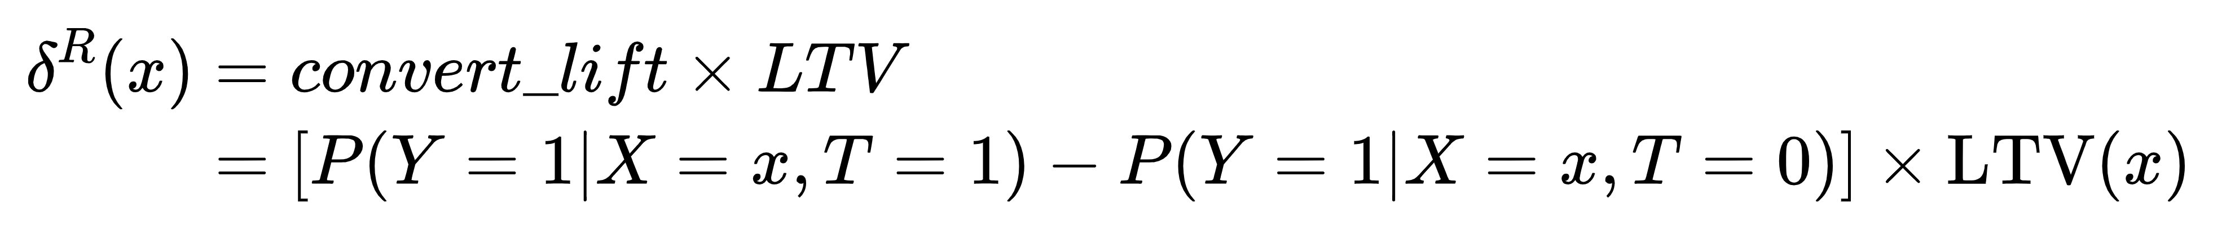
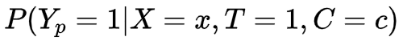
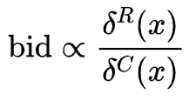
3.4 求解 - 全渠道
收益：
投放转化增益一般较大，在特征完备下建模容易。
用户价值可以建模为长、短期LT/LTV，且LTV方差极大建模相对困难。
部分场景（如全用户新增）转化增益与用户价值趋势相反，即高LTV低lift，整体LTV_lift较低，适合分开建模；部分场景（如去重）转化增益与用户价值趋势无关或趋同，可以单一建模收益。
成本：
投放基于转化进行付费，且对“未通过投放实现转化的用户”无法进行干预。
付费转化率与出价相关P(Yp=1|X=x,T=1,C=c) ，但出价的探索过于黑盒，建模和优化难度高。
出价：
综合考虑全局转化uplift、投放转化概率、用户价值三个指标，对Calibration的要求较高。
广告媒体侧 OR 广告主侧优化？
$⇒$ ecpm=pvr*bid -> pvr_lift*bid，通过扰动实现对pvr的替换

Slide 19
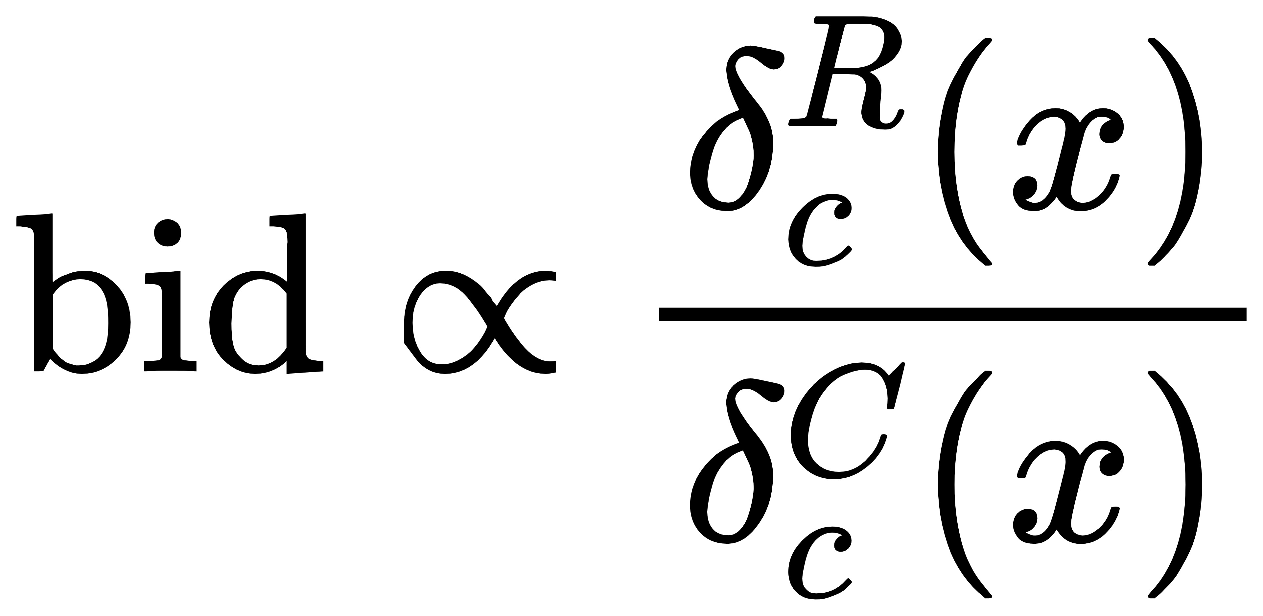
3.5 求解 - 分渠道
投放渠道间存在明显流转，不同渠道投放CPA差异较大，优化获客实现高成本渠道向低成本渠道流转。
收益：
P(Y=1|X=x, Tc=1)表示在渠道c投放广告的全渠道转化概率。
P(Y=1|X=x, Tc=0)表示在渠道c不投放广告的全渠道转化概率。
成本：
Rc分别表示同时在渠道c投放广告，用户归因给该渠道的概率。
出价：

Slide 20
课程目录
课程
回顾
应用
背景
技术
框架
典型
案例

Slide 21
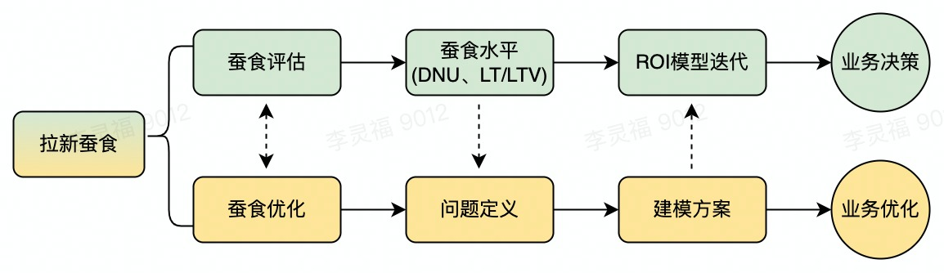
4.1 拉新蚕食
拉新是投放最主要的场景（消耗占比90%+），拉新蚕食（投放增量）问题也是长期被关注的命题
XX产品已经这么大体量了，是否不需要投放了？
投到的新用户后验看换机用户占比很高？
投放获客成本很高，是否可以从低成本渠道（如导量）获客？
注：投放还有助攻、促生等正向作用，而“蚕食”倾向于负向，且一般只关注DNU的蚕食率。字节UG已深入研究真增量(净LT、LTV），关注渠道流转等问题，命题已从蚕食转为“投放增效”，但为了与普遍认知对齐，本课程保留“拉新蚕食”用法。

Slide 22
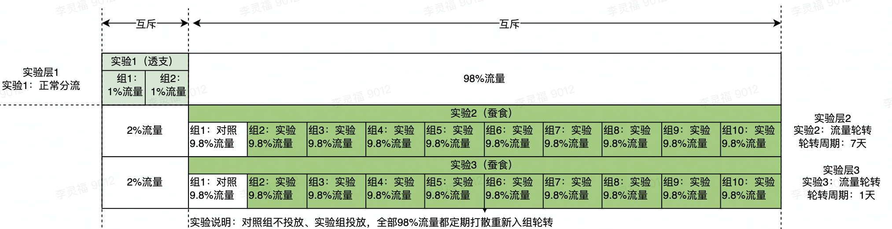
4.1.1 拉新蚕食 - 评估
UG投放开展严谨的增效度量，包括短期蚕食、长期蚕食（透支）、助攻等，不仅关注整体的蚕食状况，也关注个体的蚕食，评估不同渠道、账户在DNU、LT、LTV上的蚕食状况，以此衡量投放的真增量，并指导投放实操。
借助已接入主流媒体的UGRTA，UG投放实现了对中国区产品的蚕食评估。
蚕食实验：在全媒体开启大流量的X天轮准实验观测短期蚕食，并长周期保留小流量观测透支情况，以兼顾评估优化的时效性和长期性。

Slide 23
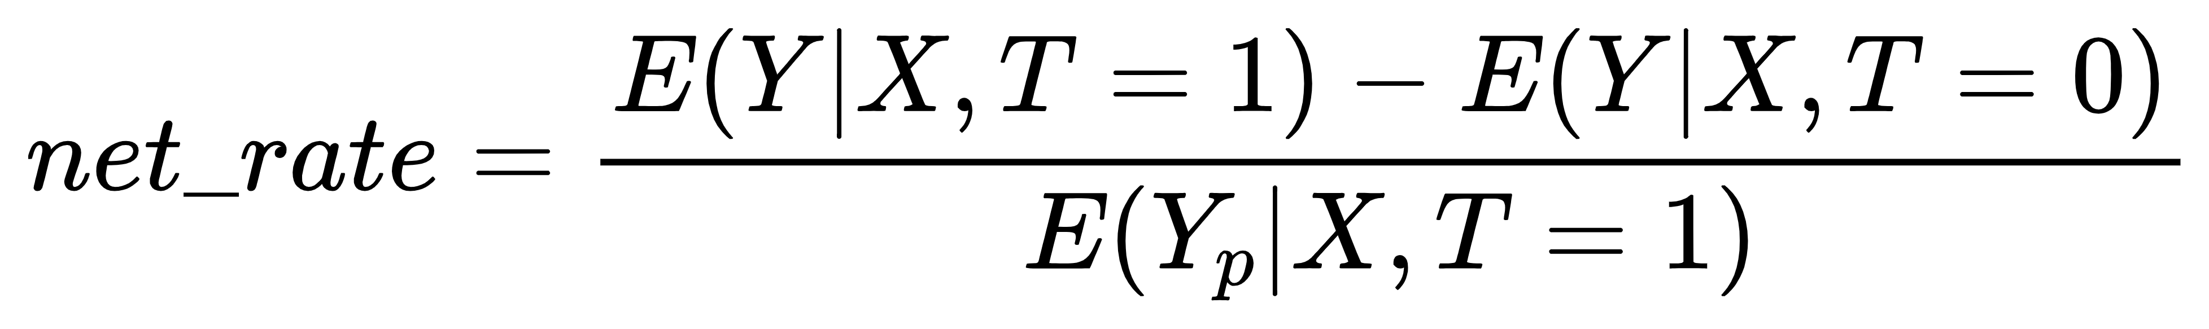
4.1.2 拉新蚕食 - 评估
全业务效果
部分产品存在助攻现象，即投放增量>投放归因量
大体量产品仍然存在较高的投放DNU增量
投放LT/LTV增量普遍小于DNU增量，即高质用户更容易蚕食
高质高蚕食、低质低蚕食，蚕食优化难度较高
用户粒度评估
Why：为什么业务评估也需要用户粒度？
聚合到渠道、账户维度警示投放动作
用户级的蚕食程度 X 用户价值，使ROI评价更加接近“真实”的边际量
How：
假设归因不影响用户行为，即相同用户通过不同渠道转化（自然、投放）后端表现不变。
借助投后可得的业务感知力强的特征集X（如LT、LTV、机型、投放账户等），计算在特征组合（即用户分层下）的蚕食率。

Slide 24
4.1.3 拉新蚕食 - 蚕食优化的难点
蚕食/增效优化应用于投前（即用户未转化），在拉新上面临诸多困难
新老设备(*)转化率、蚕食率、LTV差异显著
新设备：降本空间大，基于规则优化
缺乏特征
转化率高（大量用户在入网5小时内转化） -> 策略时效性要求高
蚕食率高、LTV高 -> 策略准确性要求极高
中等设备：增效空间大，基于uplift LTV优化
老设备：降本空间大，基于LTV优化
* 此处新老设备以在RTA全渠道首次见到该设备时间的进行划分，即描述一个设备的入网时间。

Slide 25
4.1.4 拉新蚕食 - 新设备
新设备 - 高转化率、高蚕食、高LTV
新设备特征稀缺，需重点挖掘渠道侧的实时特征，如首次入网时间、请求次数、渠道，通过对特征组合进行屏蔽投放，实现最小化量损下、最大化成本节约。
效果：
信息流渠道屏蔽新设备投放x小时，量级损失0.y%下，节约投放成本10%；
全渠道屏蔽新设备投放x分钟，量级损失0.z%下，节约投放成本13%。

Slide 26
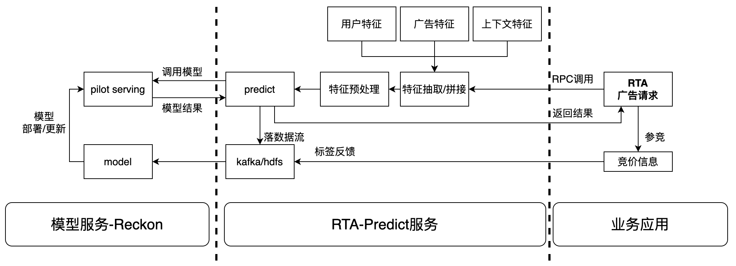
4.1.5 拉新蚕食 - 老设备
老设备 - 低蚕食、低LTV
老设备蚕食率低，即投放DNU增量大、收益小，uplift模型空间不大。
设备特征相对完备（字节系+渠道特征），适合构建直接LTV、LT进行定向屏蔽或扰动。
效果：UG算法通过投前深度价值模型，已服务中国区主要APP，极大提升了获客质量。
UG 轻量级价值预估服务

Slide 27
4.1.6 拉新蚕食 - 增效优化
设备蚕食率和LTV都处于中等水平，Uplift_LTV优化空间较大
优化目标：满足拉新成本约束的条件下，最大化拉新LTV
算法决策：用户粒度出价水平
建模方案
建模目标：用户的Y日转化增量、LTV_X和成本
数据收集：基于Y日轮转实验收集通投vs停投的相关数据
模型：转化uplift，LTV_X/LT_X，投放PVR
决策：
基于convert_uplift * LTV_X/PVR进行低质屏蔽或出价
借助RTA调平能力实现量级/出价水平对齐，近似成本对齐

Slide 28
4.1.7 拉新蚕食 - 增效优化
实践
轮转：投放受外部环境影响剧烈（竞价环境、ROI水平波动等），且存在明显的周级效应，选择七日轮转能够兼顾时效性和周期性。
特征：蚕食优化刻画设备在广告场景的转化能力，需挖掘媒体渠道侧的特征，如入网时间、渠道、过往的渠道/流量位活跃行为、过往的曝光点击行为等具有较好的识别能力。
训练、推理和干预：由于采样的是连续七日干预的效果，模型训练时样本拼接首次入组的特征，增量推理，线上工程确保设备在七日内接受的干预不变。
评估
由于投放新增在总新增中占比不高（30%~50%），策略干预占比不高，投放样本量小，LTV方差大，投放的增效策略评估极容易波动，需要通过圈定人群、低渗透评估等方法进行观测。
由于难以实现全渠道总新增的调平，引入单位（DNU、LT7, etc.）净获客成本来衡量获客效果。
效果
西瓜、小说拉新上，对低uplift设备进行屏蔽，降低蚕食率，净获客成本降低10%+。

Slide 29
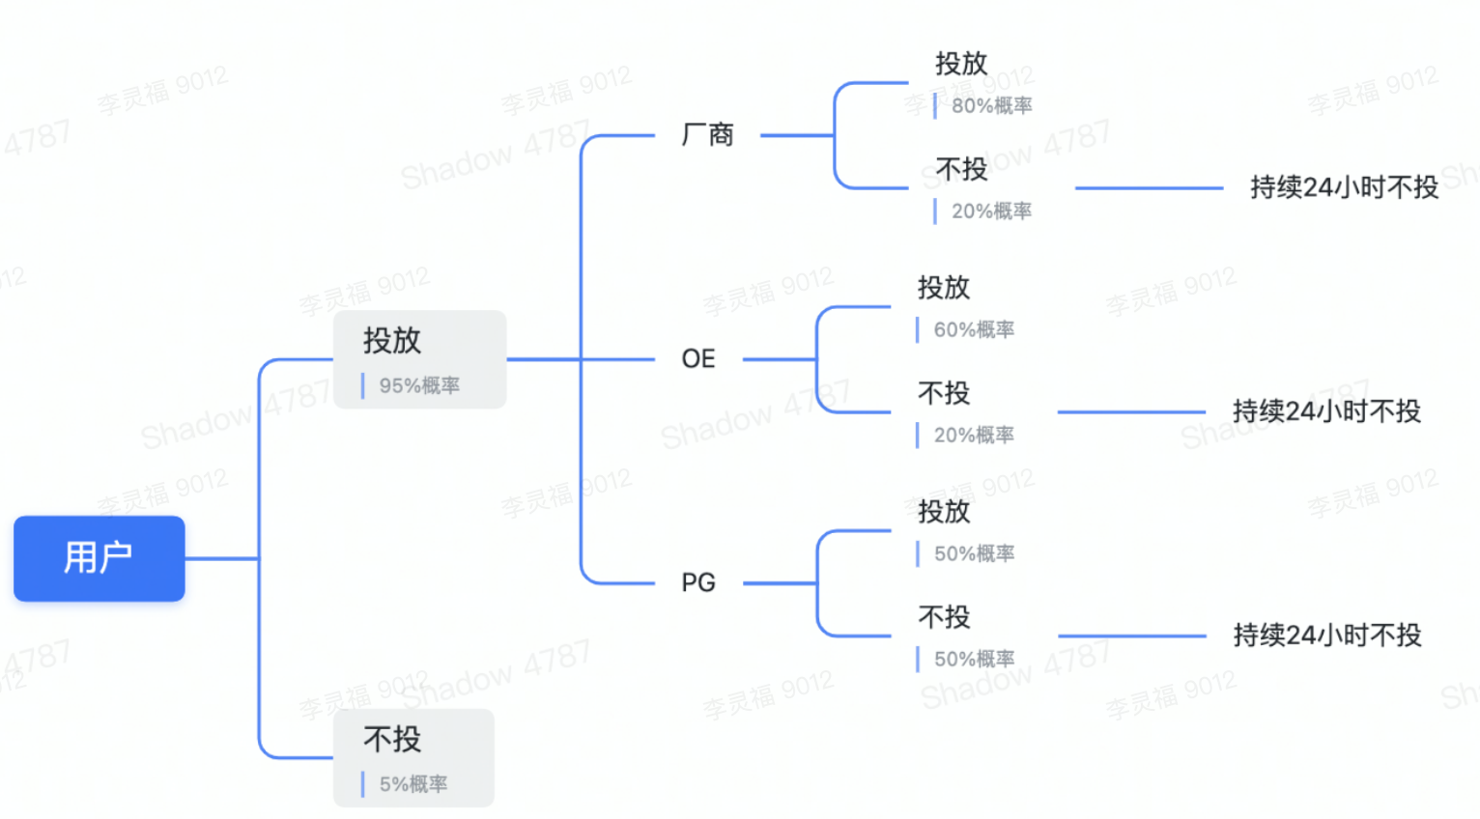
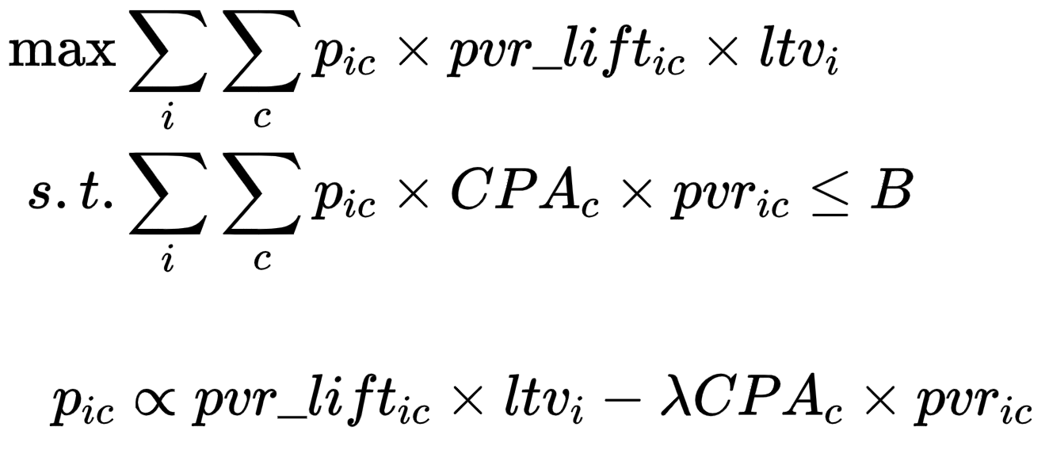
4.1.8 拉新蚕食 - 展望
渠道分配：用户在渠道间存在明显流转，且不同渠道CPA/ROI差异大，渠道增效优化实现用户从高成本渠道->低成本渠道->免费渠道，获取更大的降本增效收益。
探索实验：
user x 渠道出价/屏蔽实验设计：对于每个用户都有x%概率在全渠道不投放。依据每个渠道净ROI换成概率来决定是否投放(Treatment)，净ROI高渠道投放概率高，净ROI低渠道概率低，该Treatment需在一段时间内保持不变。
求解：

Slide 30
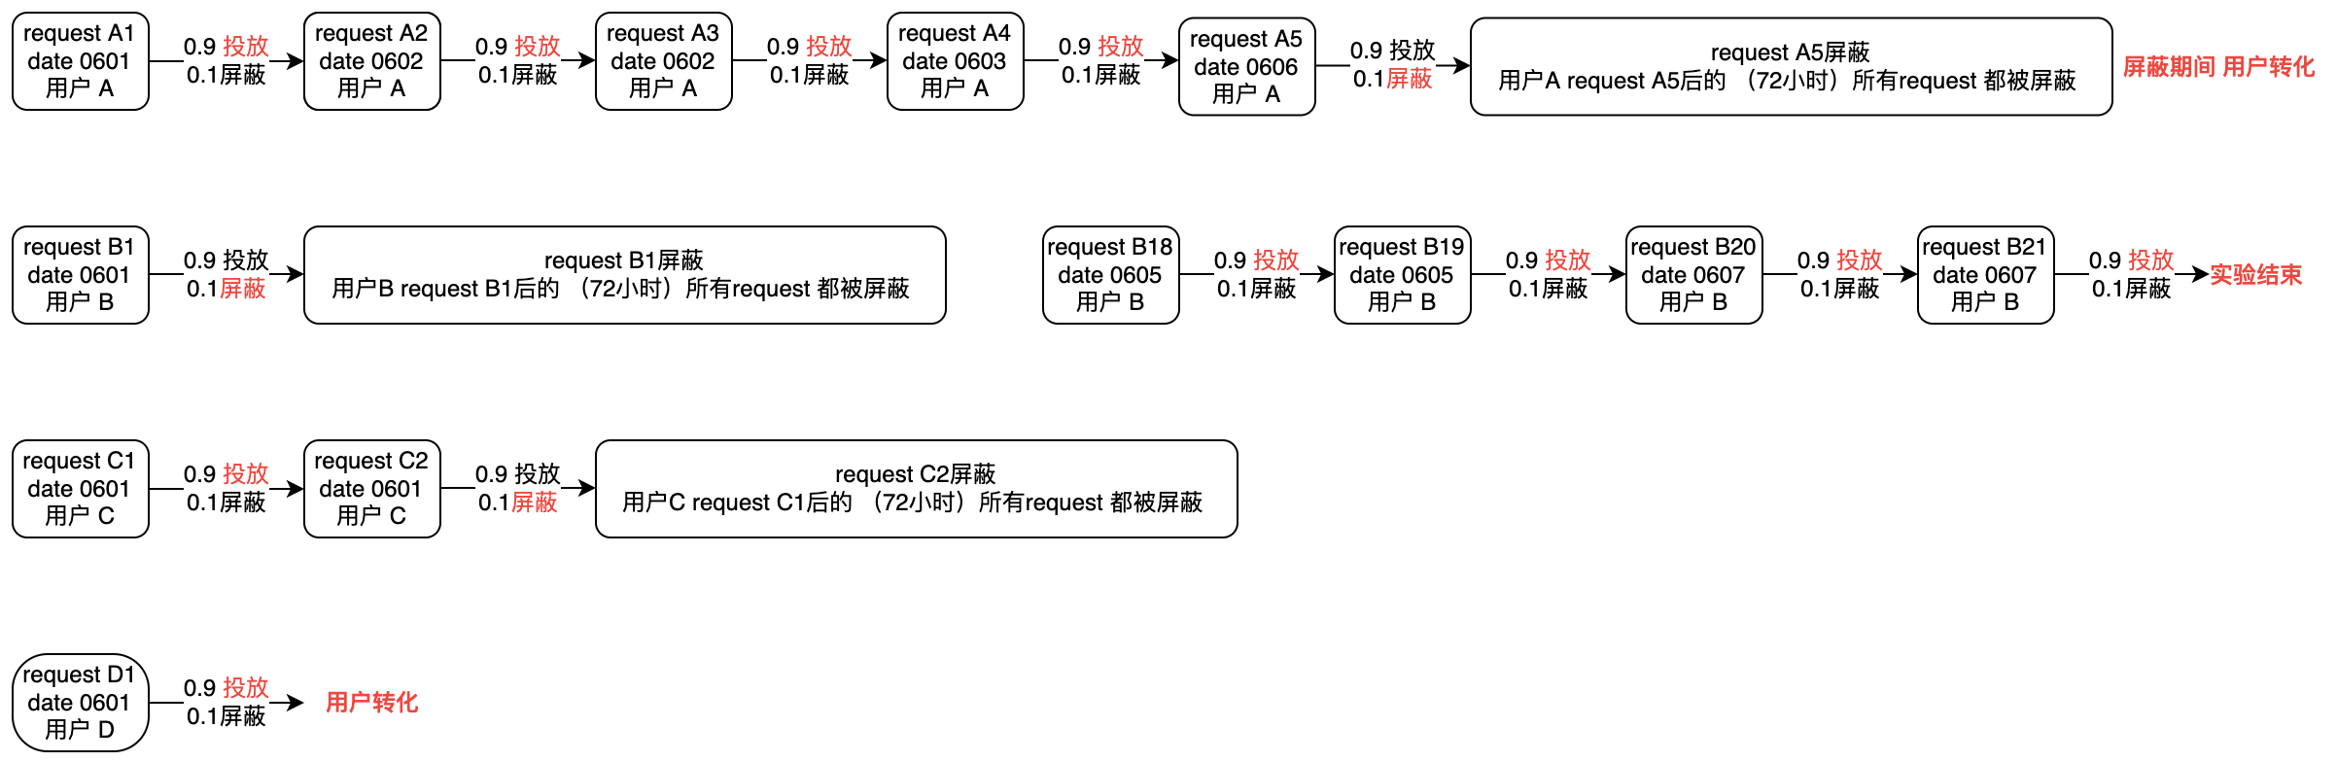
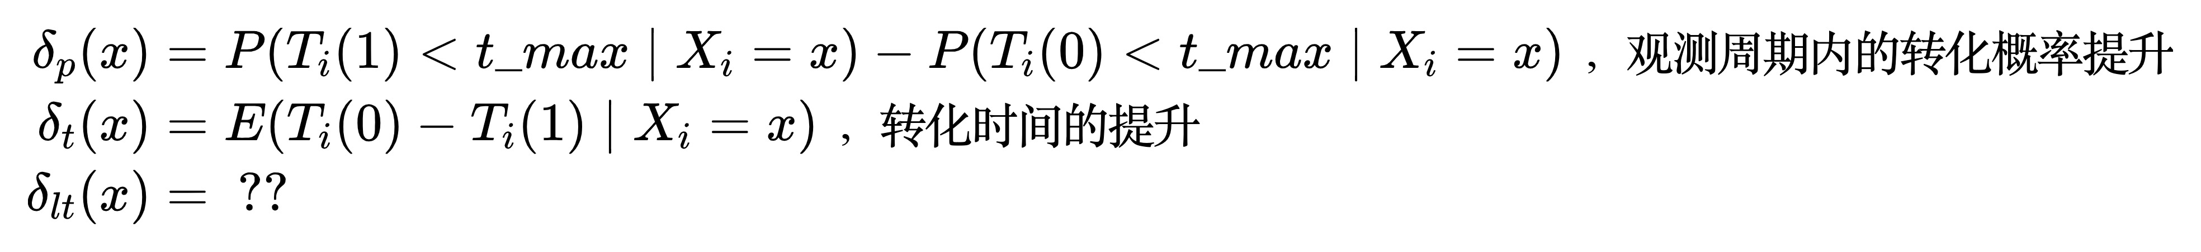
4.1.9 拉新蚕食 - 展望（二）
请求粒度
当前的优化方案都是用户𝗑渠道（𝗑天周级）粒度进行，该方案无法解决新设备在入网后短时间内的增效优化问题，也忽视了广告在每次请求上的个性化价值。
构建请求粒度的方案，能度量每次/不同次请求干预的价值。
透支
投放可以被认为是无限期的透支（抖音发展到目前的体量，那么X年前抖音投放的用户大概率现在能自然转化，但是这部分透支是有益的），在界定一个合理衡量周期下评估透支，能一方面降低蚕食低估风险，另一方面能刻画透支带来的收益。
模型（delayed feedback）：

Slide 31
4.2 多端获客
过去几年、带激励性质的极速版发展迅猛，在主端相对增长乏力之余，通过提供差异化价值获取主端相对服务不佳的人群。在极速版之外，产品部还不断衍生出有明确差异性的产品，如浏览器，听书等。
同系APP不断衍生出小产品，对投放策略提出了很大的挑战：
容易导致主端原有用户误下载，造成体验负向。
将用户从主端引导至衍生产品，造成营销成本浪费和用户商业价值变差（衍生产品变现能力相对较弱）。
同系APP在获客（即多端获客）时需要尊重以下原则：
主端优先
衍生产品获客关注去重指标，去重ROI – 去重获客

Slide 32
4.2.1 去重获客
衍生产品（以抖音极速版为例）投放主端老用户问题被定义为去重获客
去重指标（去重LT）能较为严谨地描述极速版（对全系业务）的增益价值
不去重指标容易掩盖了误触、纯薅羊毛带来的虚假繁荣
问题抽象
优化目标：（定向主端老用户时）约束投放成本下，最大化去重LT。
算法决策：用户粒度去重LT。
建模方案
建模目标：投后去重LT,
数据收集：收集历史激活数据（即观测数据），并以激活作为Treatment
模型：DRL、DML、dragonnet (debias)
Notes:
去重解释一下

Slide 33
4.2.2 去重获客 - 实践
是否只投主端低活就够了？
活跃度通常由业务单指标强规则定义。
低活是某个时间点的状态，投前圈定为限制探索空间。
部分中高活用户也能贡献去重LT增益。
为什么使用观测数据?
历史拥有大量重合用户样本，随机实验收集成本极高（消耗、时间）。
随机实验数据也难以建模，渗透率极低（主端用户天级约有0.1%被转化为抖极用户），以入组为Treatment建模难以具备区分度。
低渗透下的如何评估？
持续累积抖极端的激活（提升渗透），观测在实验周期结束的去重DAU、去重活跃天，摆脱稀释问题，达到实验置信。
效果：
通投组（相比屏蔽组）去重活跃天无显著增长，主端负向X%，即放开通投对业务没有收益；
模型组（相比屏蔽组）去重活跃天+0.xx%显著，主端负向约为通投的13%。

Slide 34
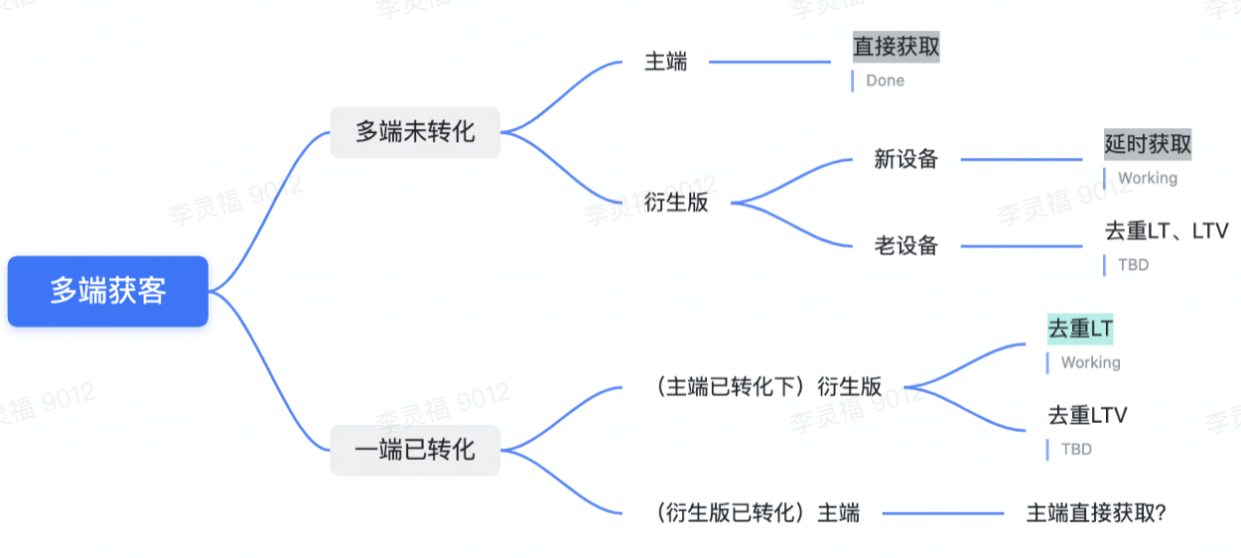
4.2.3 多端获客 - 展望
目前的多端获客只研究已安装主端的用户如何获取到衍生版上，后续需要从全局去重LTV上关注同系APP的获客效率。
Notes:
最后提一下 拉活、卸载召回、电商

Slide 35
4.3 用户召回
拉活
以APP调起为目标，优化短期uplift_LT
被动调起用户质量差
卸载召回
以APP重新下载为目标，类似应用拉新
透支问题比较严重
电商复购
结合DPA引导用户完成复购转化
转化率低、投放ATE较小、GMV预估难度大

Slide 36
课程总结
应用背景
投放业务：基于因果推理实现归因视角到边际视角的转换，优化投放真增量的获取效率。
关键词：
全渠道、分渠道、用户粒度、请求粒度
蚕食、透支、助攻、去重
典型案例
拉新蚕食：投放拉新用户X渠道粒度的蚕食建模，最大化uplift LTV，后续涉及透支刻画、请求粒度优化等工作。
多端获客：同系APP获客优化，最大化去重LT/LTV。

Slide 37

Q&A
Sep,2022

Slide 38
THANKS
Sep, 2022

